Slide 1
2.挑戰人生之謎
分享導師：阮錦輝

Slide 2
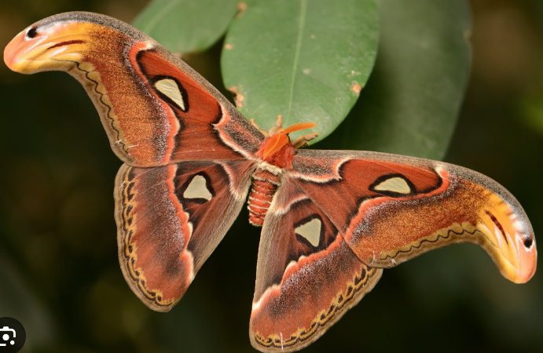
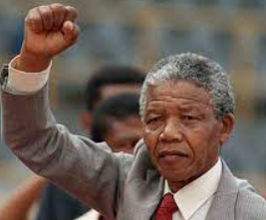
2.挑戰人生之謎
甚麼是人生中的最好？
我們是活了很多天，還是活了
一天，重覆了很多次？
没有口的蛾(Moth without mouth)
生命的真正意義…
不單單在於我們曾經在世上活過，而是取決於他人的生命，如何因我們的生命而變得不一樣。(Nelson Mandela 1918 – 2013)
食好每啖飯、做好每件事、唸好每句經、睡好每個覺
没有口的蛾

Slide 3
第二課：挑戰人生之謎
天主教是一個「正視人生者」的宗教。基督徒不會逃避人生的問題，反而會主動地面對。
宣室求賢訪逐臣，賈生才調更無倫；
可憐夜半虛前席，不問蒼生問鬼神。
一位古希臘皇帝問：「人生最好的是什麼？」一位哲學家回答說：「人生最好的，就是不要問有關人生的問題！」
你不去問它，反而可以醉生夢死地了此一生。一旦問起來，便會發現人生中有極多不能明白，也無法掌握的東西，迫使人在無可奈何中過活。

Slide 4
魯迅講過一個故事 (吶喊：自序)：
假如一間鐵房子，是絕無窗戶而萬難破毀的，裡面有許多熟睡的人們，不久都要悶死了，然而是從昏睡入死滅，並不感到就死的悲哀。現在你大嚷起來，驚起了較為清醒的幾個人，使這不幸的少數者來承受無可挽救的臨終的苦楚，你倒以為對得起他們麼？
是的，讓人「由昏睡入死滅」，總比使人醒起來，然後無奈地去受臨終的痛苦好得多。但魯迅卻有另外的結局：
然而幾個人既然起來，你不能說決沒有毀壞這鐵屋的希望。

Slide 5
挑戰的範圍
是整個人(身,心,靈),全部人(個人,家庭,教會,世界)
一、全人發展八大範疇
身體;理性;感情;道德;宗教;靈性;群育;美育。
「全人」就是整個人生；而神聖即是完整。
耶穌降生世上來拯救世人，並不是只救我們的靈魂，也救我們的肉身、我們整個的人的方方面面。
慕道班要「挑戰人生之謎」，就是要挑戰人生的全部。
我們要「在信仰的光照下」，學習問得更多；為能看得更多，活得更好。

Slide 6
二、全人發展八大方向
格物;致知;誠意;正心;修身;齊家;治國;平天下。這就是《大學》說的「八目」.
這八目包括了要對物質世界的客觀認識(格物,致知),良心的正確培養和行為動機的純潔(誠意、正心),個人德性的修練(修身),家庭的和諧(齊家),對國事和天下事的關注和投身(治國、平天下)。
我們相信「梵二」的提示：
教會的宗教使命,正因為是宗教使命,而成為非常屬於人性的使命。教會正因為屬神,所以十分屬人！
換句話說，我們要深入探討上面所說整個人生的八大範疇和八大方向，使我們可以活得充實和快樂，今生無愧此生，來世獲得永生。

Slide 7
互動：無大無小無先無後 互相配合 互相規範
The glory of God is man fully alive
教父聖依肋內140
信仰與生 活結合,愛主愛人愛教愛國;旅途;向神向人開放;靜默;聖經, 祈禱,聖事;投入, 專注,付出感情
文字死/神活
非三仇;
五官運用; 衛生,
在工作中成聖(教會41)
享受生命;休息;健康;
Common sense;節制;
心平氣和;簡樸;
身/心/靈平衡
神聖=完整
平衡→中庸
梵二精神 全人培育 信仰成長 知識=道德(蘇)
激情,
以情化理;
親親/仁民/愛
物;足踏塵世路,
肩擔古今愁;喜歡精神 與物質;憂患意識;
感同身受;知/好/樂;
愛文化人民土地歷史
深,通,廣,
遠,透; 瀟灑;
用基督眼睛看,
用基督的心愛;神的意識;穿上基督成新人;
貓頭鷹變鳳凰,對生命微笑;化痛苦為祝福
宗教
身體
靈性
感情
互動
人格完整;不欺暗室;
慎獨;選擇/選擇放棄;
向裡用力; 堅持到底;
培育良心;自我鍛鍊;
有為及有不為;
知,情,意,行;
不怕苦
道德
理性
科學/求真; 以理輔情;
分析/分辨/斷症; 舉一反三; 講求證據; 願意解釋奧蹟; 對話與聆聽
的能力;追求教內
外學問;微觀 與宏觀
群育
美育
親親/仁民/愛 物;老吾老以及;
溝通;虛而待物(心齋) 肯定自己,欣賞別人 學習別人,豐富自己 道不同正好為謀
易地而處
藝術,音樂,
手工,繪畫,聲樂;
藝術史,藝術創作;
藝術觀摩,藝術欣賞;
背誦美麗的詩詞;
公私環境的美化;
培養品味
心存千秋
方能面對目前胸懷全局
始可經略一方
Think globally
Act locally
徐錦堯

Slide 8
宗教生命
信仰與生活結合
愛主愛人 愛教愛國
向神向人開放
靜 默
聖經指導,祈禱氣質,聖事力量

Slide 9
靈性生命
穿上基督成新人
用基督眼睛看, 用基督的心愛
深,通,廣,遠,透
貓頭鷹變鳳凰
梧桐/鍊實/醴泉
瀟灑;對生命微笑
化痛苦為祝福

Slide 10
道德生命
人格完整(integrity)
不欺暗室; 慎獨
選擇/選擇放棄; 有為/有不為
向裡用力
愛人不親反其仁; 不怨天不尤人,下學而上達
培育良心

Slide 11
群育培養
親親/仁民/愛物
老吾老以及人之老
溝通;虛而待物(心齋)
肯定自己,欣賞別人
學習別人,豐富自己
道不同正好為謀 (不要unfriend)

Slide 12
美育培養
藝術,音樂,手工,繪畫,聲樂
藝術史,藝術創作;藝術欣賞
背誦美麗的詩詞
公私環境的美化

Slide 13
理性生命--以理輔情
科學/求真
分析/分辨/斷症/對症下藥
講求證據
對話與聆聽的能力
追求教內外學問(神學+社會學？)
微觀與宏觀

Slide 14
感情生命--以情化理
激情
親親/仁民/愛物
足踏塵世路, 肩擔古今愁
憂患意識(生於憂患死於安樂)
感同身受;知之者不如好之者/樂
愛文化,人民,土地,歷史

Slide 15
身體健康
肉身並非三仇之一
五官的善用
在工作中成聖(教會41)
享受生命;休息為了走更遠;健康
節制; 簡樸生活
心平氣和

Slide 16
心存千秋方能面對目前 胸懷全局始可經略一方
均衡發展
物質世界
隨機介入
及遠
沒有因果關係
不必按照次序
淨化心靈
由近
互相肯定
互相挑戰
實踐上可以微觀(修齊治平)，視野必須宏觀(平治齊修)
Think Globally, act locally (胡振中樞機常引用)

